Slide 1


الفصل الرابع
4

Slide 2
تدرب المعادلة المئوية

Slide 3


الحقوق غيرمحفوظة للتعديل الشخصي في الدرس
اذكروني بدعواتكم الجميلة
المزيد من العروض من إعدادي
في قناتي
اضغط هنا
أسمح بتحويل الملفات من قناتي فقط –ولاأسمح بنشرها من أي حساب آخر

Slide 4




المطلوب إيجاد الجزء جـ
المطلوب إيجاد الجزء جـ
الكل = 84
النسبة المئوية = 24 ٪
الجزء جـ = ؟
الكل = 30
النسبة المئوية = 60 ٪
الجزء جـ = ؟
النسبة المئوية × الكل
الجزء =
الجزء =
النسبة المئوية × الكل
24 ٪ × 84
الجزء =
60 ٪ × 30
الجزء =
0,24 × 84
الجزء =
0,60 × 30
الجزء =
جـ = 20,16
جـ = 18
Notes:
الحل : 0.15 × 275 = 41.25 موسى

Slide 5


المطلوب إيجاد النسبة المؤية ن
الكل ك = 3000
النسبة المئوية ن =؟ ٪
الجزء جـ =6
الكل ك = 150
النسبة المئوية ن =؟ ٪
الجزء جـ =45
النسبة المئوية × الكل
الجزء =
النسبة المئوية × الكل
الجزء =
ن × 3000
6 =
ن × 150
45 =
ن ×3000
6
ن ×150
45
=
=
3000
3000
150
150
×100
0,3 = ن
×100
0,002 = ن
30 ٪ = ن
0,2 ٪ = ن

Slide 6
المطلوب إيجاد النسبة المؤية ن
الكل ك = 3000
النسبة المئوية ن =؟ ٪
الجزء جـ =6
الكل ك = 150
النسبة المئوية ن =؟ ٪
الجزء جـ =45
النسبة المئوية × الكل
الجزء =
النسبة المئوية × الكل
الجزء =
الجزء
الجزء
النسبة المئوية =
النسبة المئوية =
الكل
الكل
45
6
ن
=
ن
=
150
3000
×100
ن = 0,
×100
ن = 0,002
30 ٪ = ن
ن = 0,2 ٪

Slide 7


المطلوب إيجاد الكل ك
المطلوب إيجاد الكل ك
الكل ك = ؟
النسبة المئوية ن =3 ٪
الجزء جـ =9
الكل ك = ؟
النسبة المئوية ن =15٪
الجزء جـ =30
النسبة المئوية × الكل
الجزء =
النسبة المئوية × الكل
الجزء =
3٪ × ك
9 =
15٪ × ك
30 =
0,03× ك
9 =
0,15× ك
30 =
0,03 × ك
9
0,15× ك
30
=
=
0,03
0,03
0,15
0,15
3 × ك
9
=
75× ك
3000
3
3
=
15
15
3 = ك
200 = ك

Slide 8


ك = 260
ن = 7,25٪
جـ( الربح) = ؟
الجزء =النسبة المئوية × الكل
جـ = ن × ك
جـ = 7,25٪ × 260
جـ = 0,0725 × 260
جـ = 18.85 ريالاً
ثمن البيع = 260 + 18,85 = 278,85 ريال
Notes:
) 75 ريال و الخصم 25 ٪
الحل : النسبة = 100 - ........... = ......
النسبة = = ..........
ثمن البيع = السعر × النسبة
ثمن البيع = 75 ريالاً × .......... = .......ريالاً

Slide 9
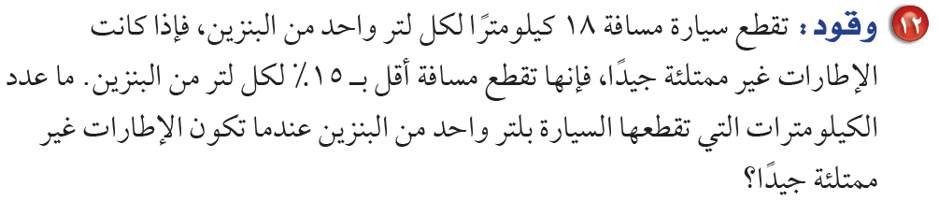
ك = 18
ن = 15٪
جـ( الربح) = ؟
الجزء =النسبة المئوية × الكل
جـ = ن × ك
جـ = 15٪ × 260
جـ = 0,15 × 260
جـ = 2,7 ريالاً
إذن عدد الكيلومترات التي تقطعها السيارة = 18 – 2.7 = 15.3 كم
Notes:
) 75 ريال و الخصم 25 ٪
الحل : النسبة = 100 - ........... = ......
النسبة = = ..........
ثمن البيع = السعر × النسبة
ثمن البيع = 75 ريالاً × .......... = .......ريالاً

Slide 10

ك = 1380
ن = 8٪
جـ( الخصم) = ؟
الجزء =النسبة المئوية × الكل
جـ = ن × ك
جـ = 8٪ × 1380
جـ = 0,08 × 1380
جـ = 110,4 ريالاً
ثمن الغسالة قبل الخصم = 1380 + 110,4 = 1490,4 ريال

Slide 11
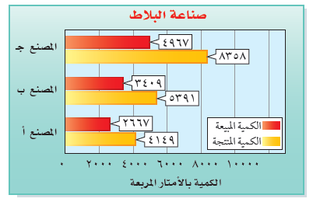
المصنع أ

Slide 12


المطلوب إيجاد الجزء جـ
المطلوب إيجاد الجزء جـ
الكل = 270
النسبة المئوية = ؟ ٪
الجزء جـ = 360
الكل = 150
النسبة المئوية = !؛4 6 ٪
الجزء جـ = ؟
النسبة المئوية × الكل
الجزء =
الجزء =
النسبة المئوية × الكل
ن ٪ × 720
الجزء =
6,25 ٪ × 150
الجزء =
ن ×270
360
=
270
270
0.0625 × 150
الجزء =
ن
1,333 =
جـ = 9.375
ن = 1,333 × 100
ن = 133,3 ٪
Notes:
الحل : 0.15 × 275 = 41.25 موسى

Slide 13

مسائل ، مهارات التفكير العليا

Slide 14

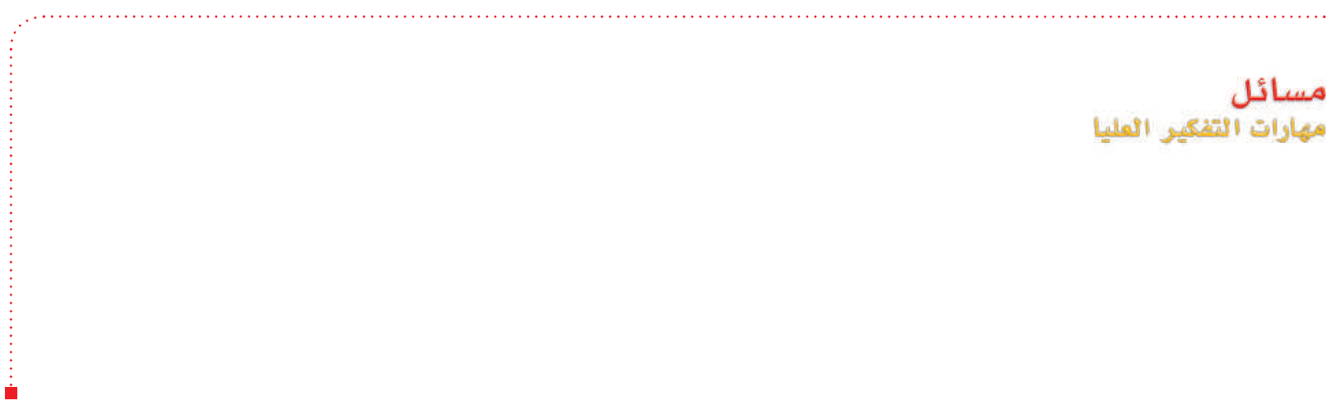



دائما

Slide 15
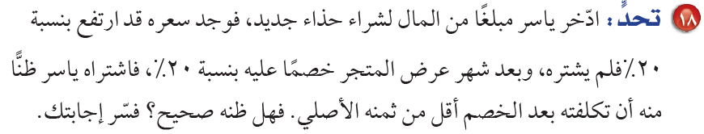
نعم ظنه صحيح
إذا كان الثمن الأصلي س يصبح بعد الزيادة س + 0.2 س = 1.2 س
يصبح بعد الخصم 1.2 س – 0.2( 1.2 س ) = 1.2 س – 0.24 س = 0.96 س

Slide 16

نفرض أن سعر سلعة 100 ريال
بعد خصم 5 ٪ يصبح 100 – 0.05 ( 100 ) = 100 – 5 = 95 ريالاً
بعد رفع السعر 5 ٪ يصبح 95 + 0.05 ( 95 ) = 95 + 4.75 = 99.75 ريالاً ,
وبذلك فإن 95 + 4.75 لا يساوي 100 ريال .

Slide 17
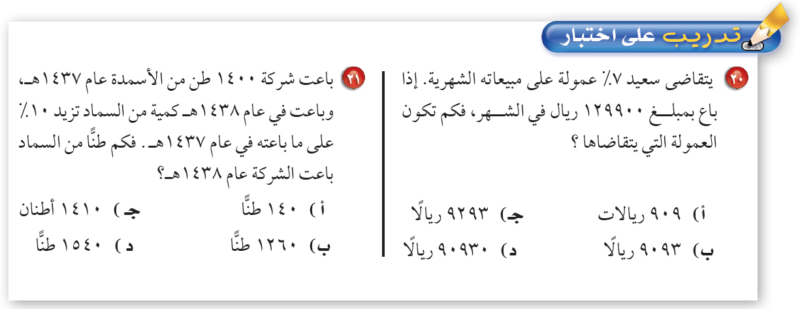
= 0,07 × 129900 = 9093 ريال
= 0,10 × 1400 = 140
= 1400 + 140= 1540

Slide 18
ملاحظة : لإيجاد النسبة المئوية نقسم الجزء على الكل ثم نضرب في 100 .
مثال: ما النسبة المئوية للعدد 30 من 60 ؟ الحل : 30 ÷ 60 = 0.5 0.5 × 100 = 50 % موسى

Slide 19
الحقوق غيرمحفوظة للتعديل الشخصي في الدرس
اذكروني بدعواتكم الجميلة
المزيد من العروض من إعدادي
في قناتي
اضغط هنا
أسمح بتحويل الملفات من قناتي فقط –ولاأسمح بنشرها من أي حساب آخر

Slide 20
تم الاستفادة
من الأعضاء في منتديات يزيد
عرض بوربوينت
من إعداد العضو: تركي30
وحلول العضو:
عقيل الزبيدي
وحلول الاستاذ:
أحمد صالح الديني
ومذكرة الأستاذ موسى
الواجب المختصر و الشامل للنسبة المئوية جميع ما تحتاجه من تمارين و بطرق سهلة و بسيطة موسى
جزاهم الله خير وأجزل لهم المثوبة
اللهم ارحم عقيل وتركي واغفر لهما وتجاوز عنهما وارفع منزلتهما في الجنة
وأكفهما هم الآخرة كما كفونا هم الدنيا

